Slide 1
Predição da ação da JBS
Nicola Pedulla
Ricardo Barioni

Slide 2
Contexto
Desafio em predizer valor de ações na bolsa de valores
Diversos fatores envolvidos
Imediatos ou a longo prazo
Diretos ou indiretos

Slide 3
Contexto
Inclusão tecnológica
Liberdade de expressão
Acessibilidade na busca de conteúdos

Slide 4
Proposta
Existe alguma relação entre a quantidade de tweets e o preço dos valores das ações da JBS?
Existe alguma relação entre as informações do Google Trends e o preço dos valores das ações da JBS?

Slide 5
Proposta
Levar em consideração momentos “marcantes” relativos à JBS
Delações da JBS na Operação Lava-Jato (17 de maio de 2017)

Slide 6
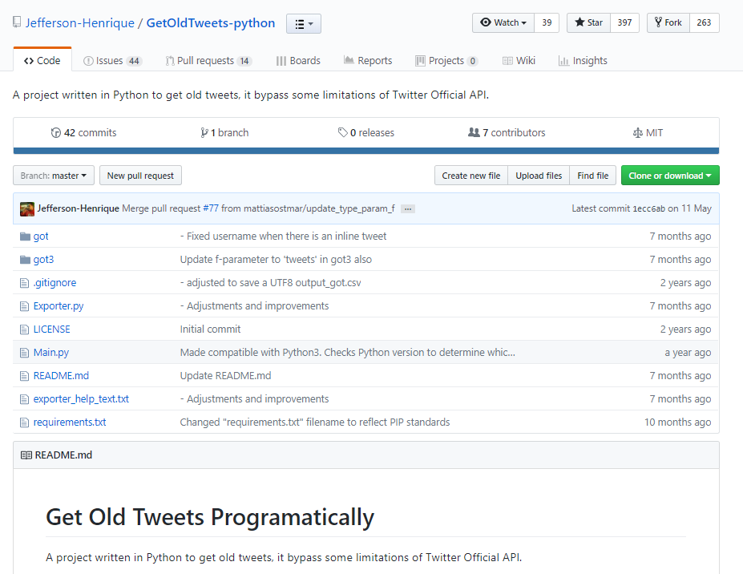
Coleta de tweets
Coletar tweets de 17/11/2016 a 17/11/2017
Busca de tweets com a palavra-chave “jbs”
1000 tweets por dia, no máximo
Total de 243002 tweets coletados

Slide 7
Coleta de tweets
Desafio em filtrar tweets provenientes da busca “jbs”

Slide 8
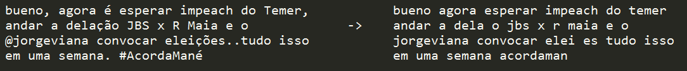
Coleta de tweets
Limpeza dos tweets:
Apenas caracteres alfabéticos (a-z) e minúsculos
Remoção de espaços a mais

Slide 9
Coleta de tweets
500 tweets escolhidos para serem classificados
Tem relação com as delações da JBS? (Ou não?)
Gerar um classificador

Slide 10
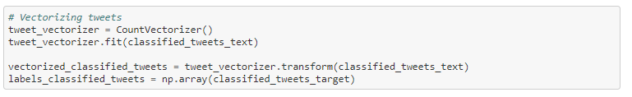
Coleta de tweets
Representação vetorial dos tweets
K dimensões, onde K = número de palavras no vocabulário

Slide 11
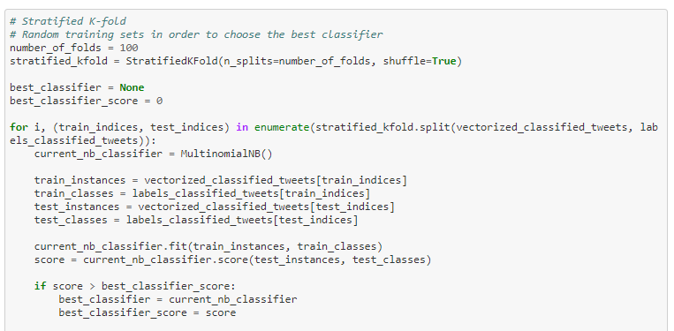
Coleta de tweets

Slide 12

Coleta de tweets
Com o classificador em mãos, classificar todos os 243002 tweets coletados
Informação da quantidade de tweets, relativos ou não à delações

Slide 13
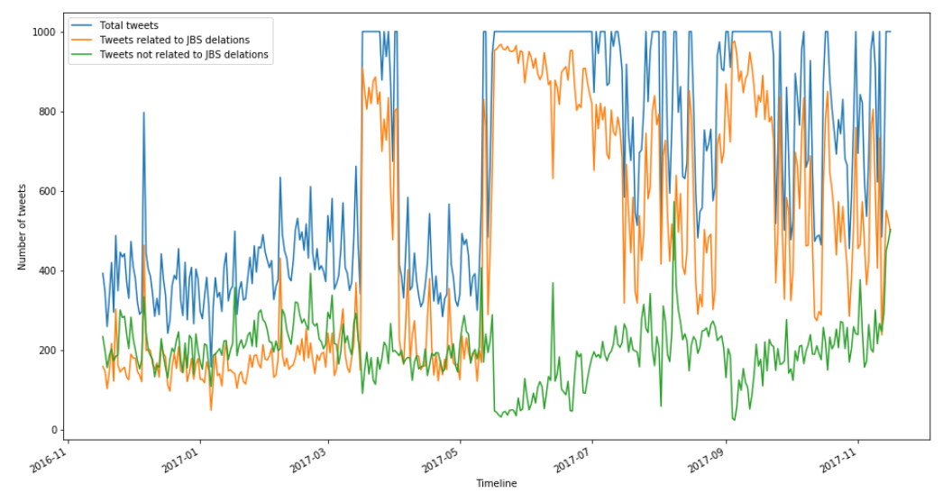
Coleta de tweets

Slide 14
Coleta do Google Trends
Utilizamos uma API fornecida no Github chamada pytrends
Informações de 01/01/2017 até
Utilizamos o Google Finance para coletas a ação da JBS em 2017

Slide 15
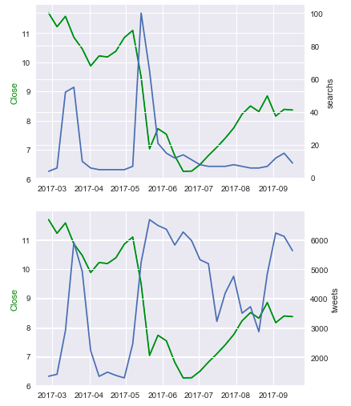
Análise

Slide 16
Dificuldade
Esse é um problema de Série Temporal

Slide 17
Solução
Utilizamos como variável independente o número de buscas da semana para prever a média do preço da ação na semana seguinte

Slide 18

Abordagens
Utilizamos duas abordagens
Log Transformation
Relative Change

Slide 19
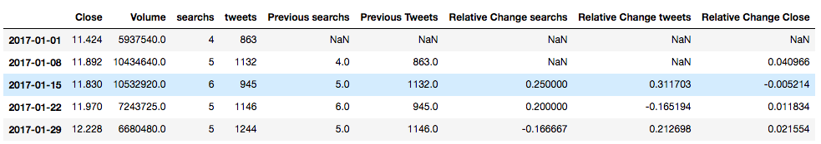
Pré-processamento dos dados

Slide 20
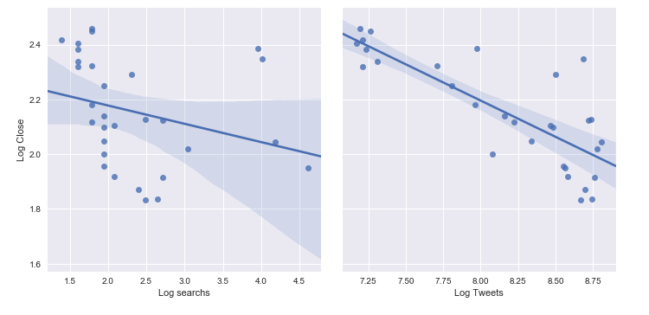
Log Transformation

Slide 21
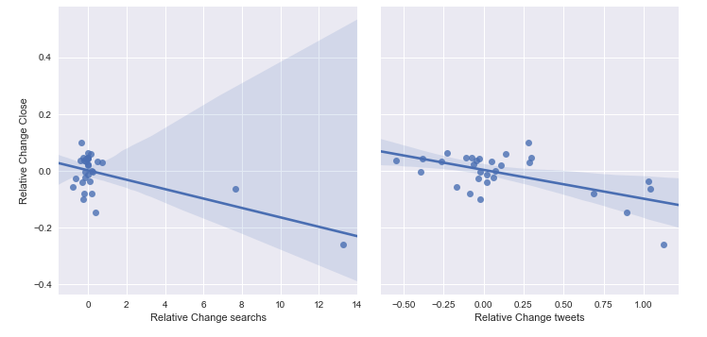
Relative Change

Slide 22
Estimando o resultado
Utilizamos dois algoritmos para estimar o resultado
Linear Regression
Random Forest Regressor

Slide 23
Resultado Log Transformation
Linear Regression
Google Trend: R² ≈ 0.17
Twitter: R² ≈ 0.81
Random Forest
Google Trend: R² < 0
Twitter: R² ≈ 0.78

Slide 24
Resultado Relative Change
Linear Regression
Google Trends: R² < 0
Twitter: R² ≈ 0.14
Random Forest
Google Trends: R² < 0
Twitter: R² ≈ 0.46

Slide 25
Conclusão
Conseguimos perceber que existe uma relação entre buscas e o preço da ação
O modelo utilizando Twitter consegue explicar melhor os dados

